Slide 1
GOY_team
Сервис моделирования трассировки тепловых сетей для технологического присоединения новых зданий

Slide 2

КОМАНДА «GOY_team»
О команде
Капитан: Зимин Матвей
Кол-во участников: 5 человек
Город и регион: Санкт-Петербург
Краткое описание решения:
Сервис получает один GeoJSON и автоматически строит до трёх вариантов новой сети — совместное подключение, совместное с альтернативными врезками, раздельное. На выходе — GeoJSON: трубы с расходом, диаметром, длиной, способом прокладки и ценой, новые камеры, техузлы и сводка с проверками.
Внутри — детерминированный расчёт на Java 11: потоковый разбор, проекция в UTM 37N, граф видимости, жадная эвристика Прима для дерева Штейнера с локальным улучшением, подбор ДУ по расходу и предельной длине, самопроверка с фактическими ДУ. Результат проверяется независимым валидатором на Python.
Уникальность решения:
Уникальность в том, что это детерминированный расчёт на чистом JDK без библиотек, который строит три разных варианта подключения, а не один, считает полный цикл от врезки до подбора диаметров, самопроверяется с фактическими ДУ и проверяется независимым валидатором. Файл целого города считается с одним гигабайтом памяти, а под конкурсный набор ничего не подогнано — все числа ТЗ в одном справочнике.
2

Slide 3

КОМАНДА «GOY_team»
Матвей Зимин
Данила Дорошенко
Тимофей Ладесов
Дмитрий Шкель
Павел Ботнарь
@LCN_work
Роль в команде:
Ядро алгоритма (граф + маршрутизация)
@dsclique
Роль в команде:
Бэкенд и инфраструктура
@Tlaimm
Роль в команде:
Инженерные расчёты
@dhnls
Роль в команде:
Входные и выходные данные
@paulchernov22
Роль в команде:
Верификация и инструменты и составление документации

Slide 4

КОМАНДА «GOY_team»
Краткая история команды:
01
Мы познакомились и объединились в процессе совместного обучения. Решили попробовать свои силы в хакатоне, применить знания на практике и вместе создать полноценное решение реальной инженерной задачи.
Почему вы выбрали именно эту задачу из предложенных на хакатоне?
02
Задача сочетает геоинформацию, инженерные расчёты и алгоритмическую оптимизацию. Нам было интересно реализовать полный цикл: от входного GeoJSON и анализа ограничений до построения нескольких вариантов трасс, подбора диаметров труб и формирования готового результата.
С какими основными сложностями или вызовами вы столкнулись и как их преодолели?
03
Основные сложности — построение маршрутов с учётом большого количества пространственных ограничений, подбор диаметров по расходу и длине, а также работа с большими входными файлами. Мы разделили систему на независимые компоненты: модель ограничений, граф видимости, планировщик, расчёт параметров сети и независимую проверку результата.

Slide 5
КОРОТКО О РЕШЕНИИ
Маркетинговая суть решения
Техническая суть решения
Идеи по дальнейшему применению, развитию и внедрению проекта:
Интеграция с ГИС — визуализация рассчитанных трасс и ограничений непосредственно на карте.
Автоматическое сравнение вариантов — анализ стоимости, длины и количества технических узлов.
Расширение инженерных расчётов — развитие проверок и учёт дополнительных параметров тепловой сети.
Интеграция с существующими системами проектирования — передача входных данных и результатов между HeatRoute и инженерными системами.
Масштабирование сервиса — обработка больших наборов геоданных и запуск нескольких расчётов параллельно.
Развитие диагностики — более подробные объяснения причин невозможности подключения и результатов проверок.
Наше решение - программный комплекс для автоматизированного проектирования трасс подключения новых объектов к существующей тепловой сети.
входные данные — GeoJSON;
пространственные ограничения и существующая сеть учитываются при построении маршрута;
используется граф видимости и алгоритм маршрутизации на основе эвристики Прима для дерева Штейнера;
автоматически подбираются диаметры труб по расходу и ограничениям длины;
формируется до трёх вариантов подключения;
каждый вариант проходит проверки и формируется в выходной GeoJSON.

Slide 6
Состав проекта
Ядро
Независимый валидатор
Промышленное внедрение
детерминированный расчёт, три стратегии, валидация
проверка результата на Python
интеграция с системами проектирования, масштабирование на несколько расчётов параллельно, расширение инженерных проверок
1
2
3
4
5
Сервис
Интеграция с ГИС
REST, очередь задач, PostgreSQL, хранение файлов
визуализация трасс и ограничений на карте

Slide 7
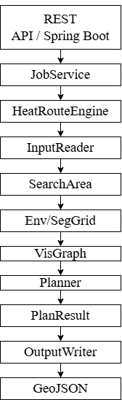
Архитектура программного комплекса
Комплекс работает как последовательный конвейер: снаружи через REST на Spring Boot загружается GeoJSON, JobService сохраняет его на диск, ставит задачу в очередь и ведёт статусы в базе. Дальше запускается независимое ядро HeatRouteEngine, которое потоково читает файл, переводит координаты в метры и по области вокруг точек подключения ограничивает зону поиска. Затем строится модель ограничений — запреты, спецпроходы, новая сеть — и на её основе граф видимости, по которому планировщик жадным алгоритмом собирает варианты трасс, подбирает диаметры, проверяет правила и ранжирует варианты. Готовый результат записывается обратно в GeoJSON и отдаётся клиенту через тот же REST.

Slide 8
Входные данные и ограничения
InputData
Источники и точки подключения с ID и координатами
Существующая сеть: участки, DN и координаты
Камеры: координаты и текущая загрузка присоединениями
Цели: расход, координаты и индекс объекта
Ограничения: геометрия + тип + правило RuleBook
Диагностика входа: warnings, featureCount, skippedOutsideArea

Slide 9

Этапы расчёта HeatRoute
GeoJSON → InputReader: разбор и нормализация данных → UTM 37N
→ SearchArea: ограничение области поиска → Env + SegGrid: пространственная модель
→ VisGraph: граф допустимых прямых участков → Planner: построение леса и вариантов
→ подбор DN, камер и врезок → проверки PlanResult → OutputWriter: GeoJSON

Slide 10
Как работает планировщик
От входа до варианта — один проход ядра.
Точка подключения «входит» в новую сеть через фиксированный участок от границы полигона ОКС — планировщик заранее проверяет, что этот участок свободен и не имеет спецпроходов. Дальше от входа запускается поиск Дейкстры по графу видимости: каждое ребро уже проверено на запреты, отступы, углы и спецпроходы. По ходу поиска планировщик на каждом шаге сравнивает два способа дотянуть точку до сети — врезаться в существующую трубу через камеру или ответвиться от уже построенного участка новой сети. Стоимость считается не по «сырым» метрам, а по показателю S: стоимость проходки с учётом коэффициентов спецпроходов плюс штраф за длину, нормированные на базовые значения. Так жадно собирается лес — набор деревьев Штейнера, каждое со своим местом врезки.
После жадного построения включается локальное улучшение: точки переносятся в другом порядке, лес перестраивается, вариант принимается, только если S уменьшился. Итог сравнивается с жадным — хуже не станет. Затем подбираются диаметры: минимальный по расходу, ограниченный предельной длиной и невозрастающий к месту присоединения. И только потом — валидация с фактическими ДУ, которая может отбросить вариант целиком.

Slide 11
Ключевое утверждение
Ключевая метрика
HeatRoute считает полный цикл, а не отдельную задачу
3 варианта · 0 внешних библиотек
1 ГБ памяти на город
Один вход — GeoJSON. Один выход — GeoJSON с готовыми вариантами. Внутри — весь путь: от разбора ограничений и построения графа до подбора диаметров и самопроверки.
Детерминированный расчёт на чистом JDK 11, который укладывается в память одного процесса и не требует ни ГИС-движка, ни внешнего роутера.

Slide 12
Сценарии использования HeatRoute
Проектировщик
Инженер-теплотехник
Заказчик
загружает GeoJSON, получает готовые варианты трасс с диаметрами, камерами и стоимостью. Экономит дни ручной трассировки.
проверяет предельные длины по ДУ, диаметры и число врезок. Видит, где расчёт упёрся в ограничения, и понимает причину.
сравнивает варианты по стоимости и длине, выбирает схему подключения и обосновывает решение перед согласующими органами.

Slide 13
Сравнение трёх вариантов
Три стратегии — три инженерных ответа
Совместное подключение
С альтернативными врезками
Раздельное подключение
Все точки собираются в одно дерево Штейнера. Один общий участок большого диаметра обходится дешевле нескольких параллельных веток. Показатель S — самый низкий, длина — средняя.
Плюс: цена.
Минус: зависимость всех точек от одной врезки.
Та же совместная схема, но места врезок основного варианта запрещены — планировщик ищет другие. S чуть выше, длина близка.
Плюс: манёвр, когда основная врезка не согласуется.
Минус: чуть дороже.
Каждая точка подключается независимо, общие участки запрещены. S самый высокий, длина самая большая.
Плюс: устойчивость — падение одной врезки не отключает остальные точки.
Минус: дороже и длиннее.

Slide 14
Пять типов ограничений
Пять типов ограничений, с которыми работает система:
Запрещённые объекты — парки, вода, ж/д, соцобъекты, сами ОКС. Обход с отступом, зависящим от ДУ.
Спецпроходы — дороги, трамвайные пути, газопроводы, силовые кабели. Пересечение разрешено, но с коэффициентом удорожания и минимальным углом.
Существующая сеть — пересечение без врезки тоже считается спецпроходом; врезка возможна только в разрешённых местах.
Камеры — обязательное использование существующей камеры, если врезка попадает в её радиус 10 м.
Собственная новая сеть — рост по ходу расчёта, запрет пересечений и минимальный зазор между параллельными участками.
Env — единая модель пространственных правил, из которой планировщик читает всё, что ему нужно.
Каждое ограничение описывается строкой в RuleBook, и Env для выбранного расчётного ДУ превращает её в набор проверок

Slide 15

Доли этапов в общей времени расчетов
Граф видимости — примерно половина времени.
Планировщик — около четверти.
Чтение и проекция — около 10%.
Модель ограничений — около 10%.
Запись GeoJSON — оставшиеся проценты.
Вывод: узкое место — геометрия графа, а не сам поиск. Дальнейшая оптимизация — упрощение геометрии на входе и кэширование допустимых рёбер.

Slide 16
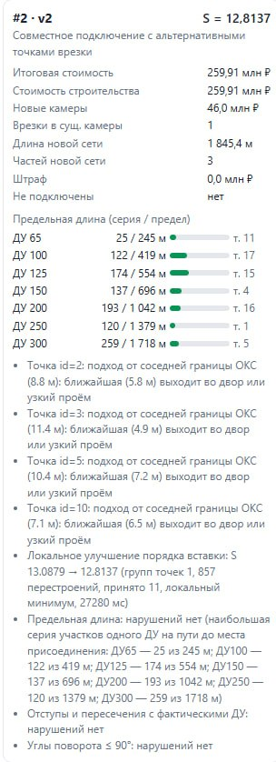
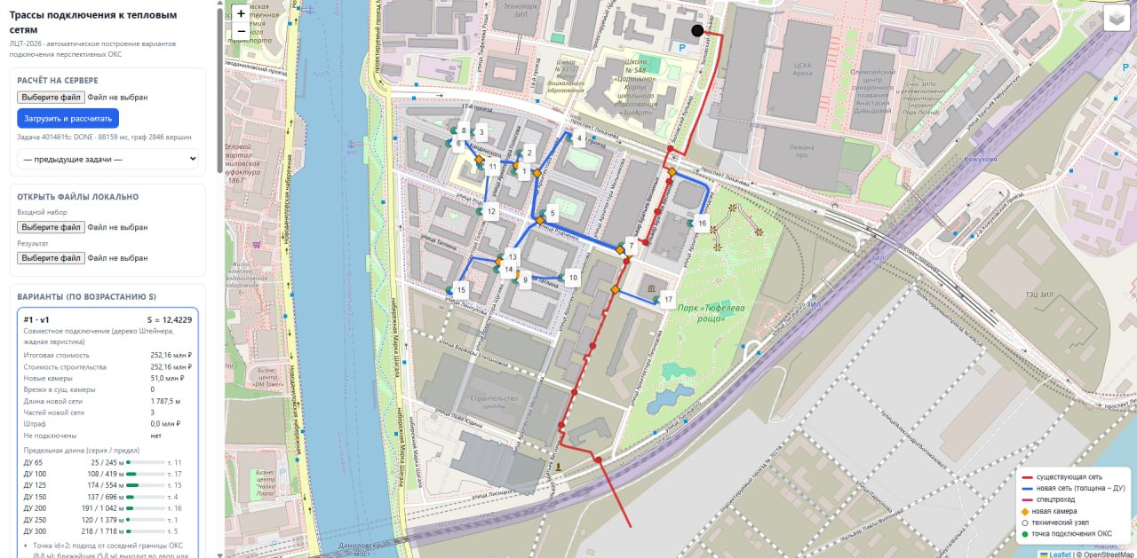
страница загрузки: drag-and-drop GeoJSON до 3 ГБ, кнопка «Запустить расчёт», индикатор статуса QUEUED → RUNNING → DONE
карточка задачи: идентификатор, время старта и финиша, сводка по вариантам, кнопки «Скачать результат» и «Скачать исходный файл»

